Slide 1

Biz-Dev-Ops 를 위한
플랫폼 엔지니어링 오픈소스 솔루션
Today’s Key Takeaways:
Uber 의 플랫폼 엔지니어링 성공 사례
플랫폼 엔지니어링의 성공 요인
Biz-Dev-Ops 를 위한 오픈소스 플랫폼 - DXez

Slide 2

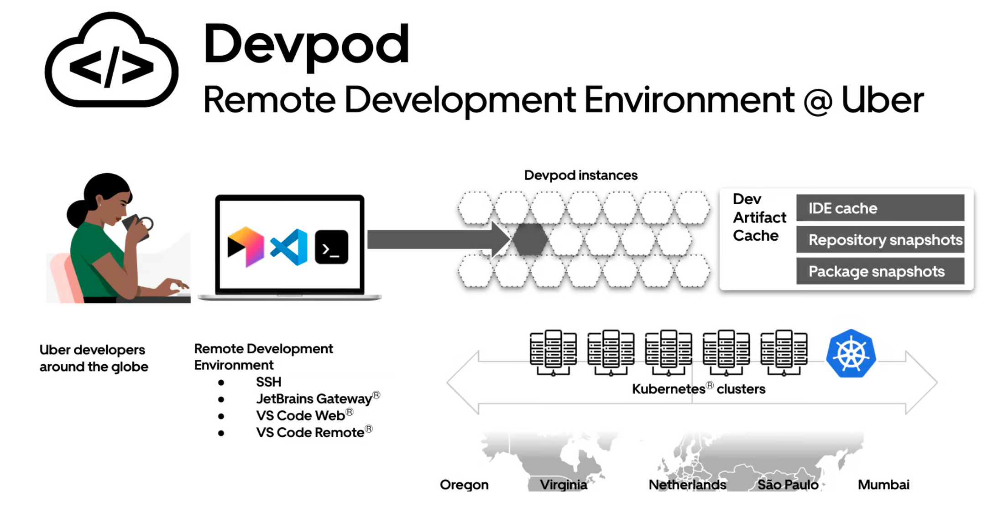
Cloud IDE 를 통한 개발자 경험:
설치 없이 브라우저만으로 모든 개발환경 제공
중앙 개발자 경험팀이 지원하는 최신 버전 유지
캐시된 IDE 환경을 미리 로드
깃과 빌드 성능 향상:
빌드에 필요한 개발 아티팩트 사전 로드
더 많은 컴퓨팅 리소스 제공
근처의 원격 빌드 캐시 제공
추가적으로:
- 더 이상 노트북이 뻗거나 과열되지 않음(노트북 배터리도 오래가고..)
사용자당 다중 원격 환경 및 다른 개발자와 공유개발
중앙집중된 코드보안관리
전체적으로, 개발자 경험을 향상!

Slide 3
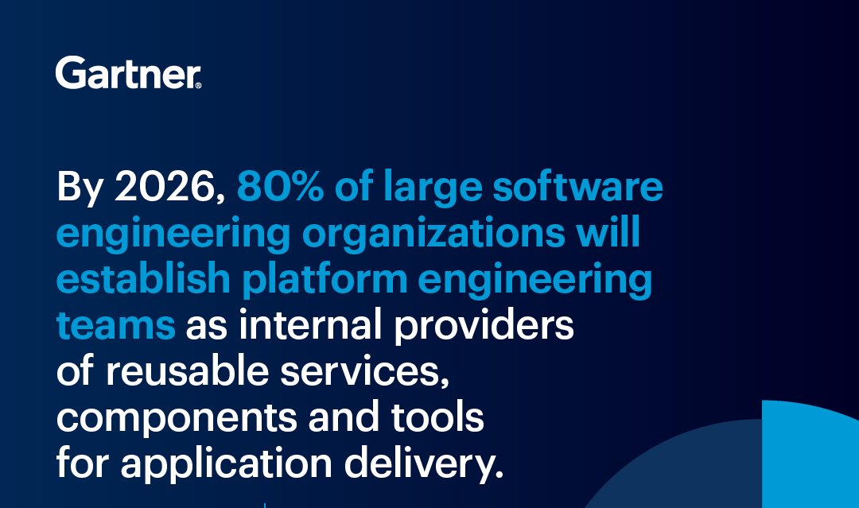
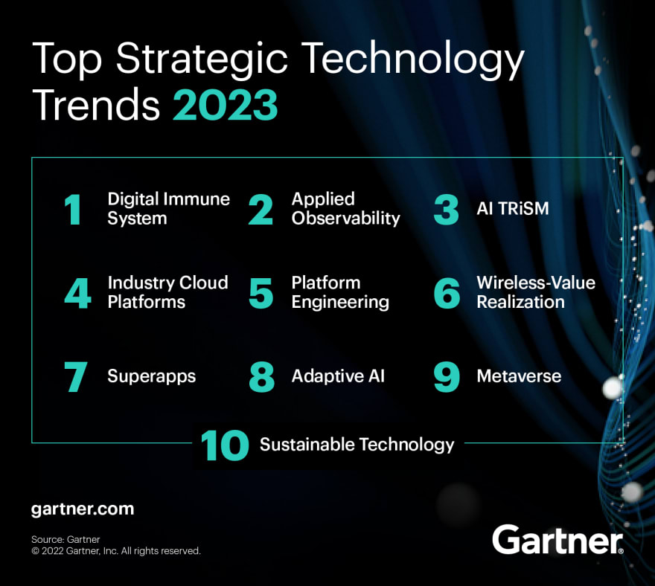
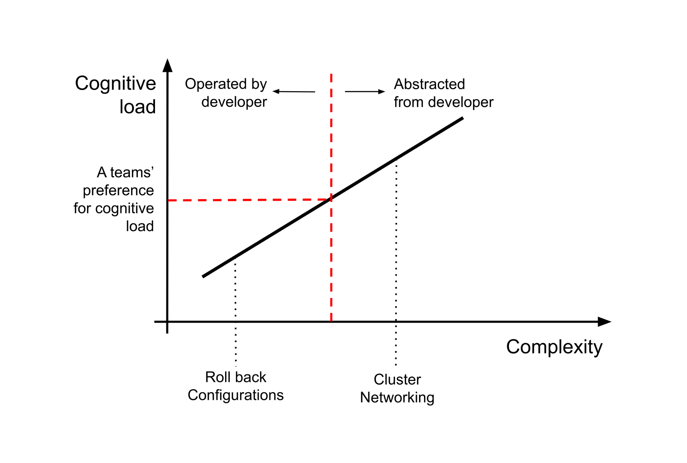
플랫폼 엔지니어링이란?
비즈니스 가치를 실현하는 주체인 개발자 경험을 위한 개발 환경의 지속적 개선
추상화된 클라우드 네이티브 개발 환경
개발자 뇌부하의 저감

Slide 4
개발자 경험 (Developer eXperience)
기획
페르소나 분석
설계
도메인 주도 설계
구현
스프링부트
운영
컨테이너 오케스트레이션
고객 여정 분석
기회 분석
비즈니스 모델 캔버스
마이크로서비스
이벤트 드리븐
마이크로 프론트엔드
RESTful API
컨테이너 패키징
자동확장
무정지 배포

Slide 5
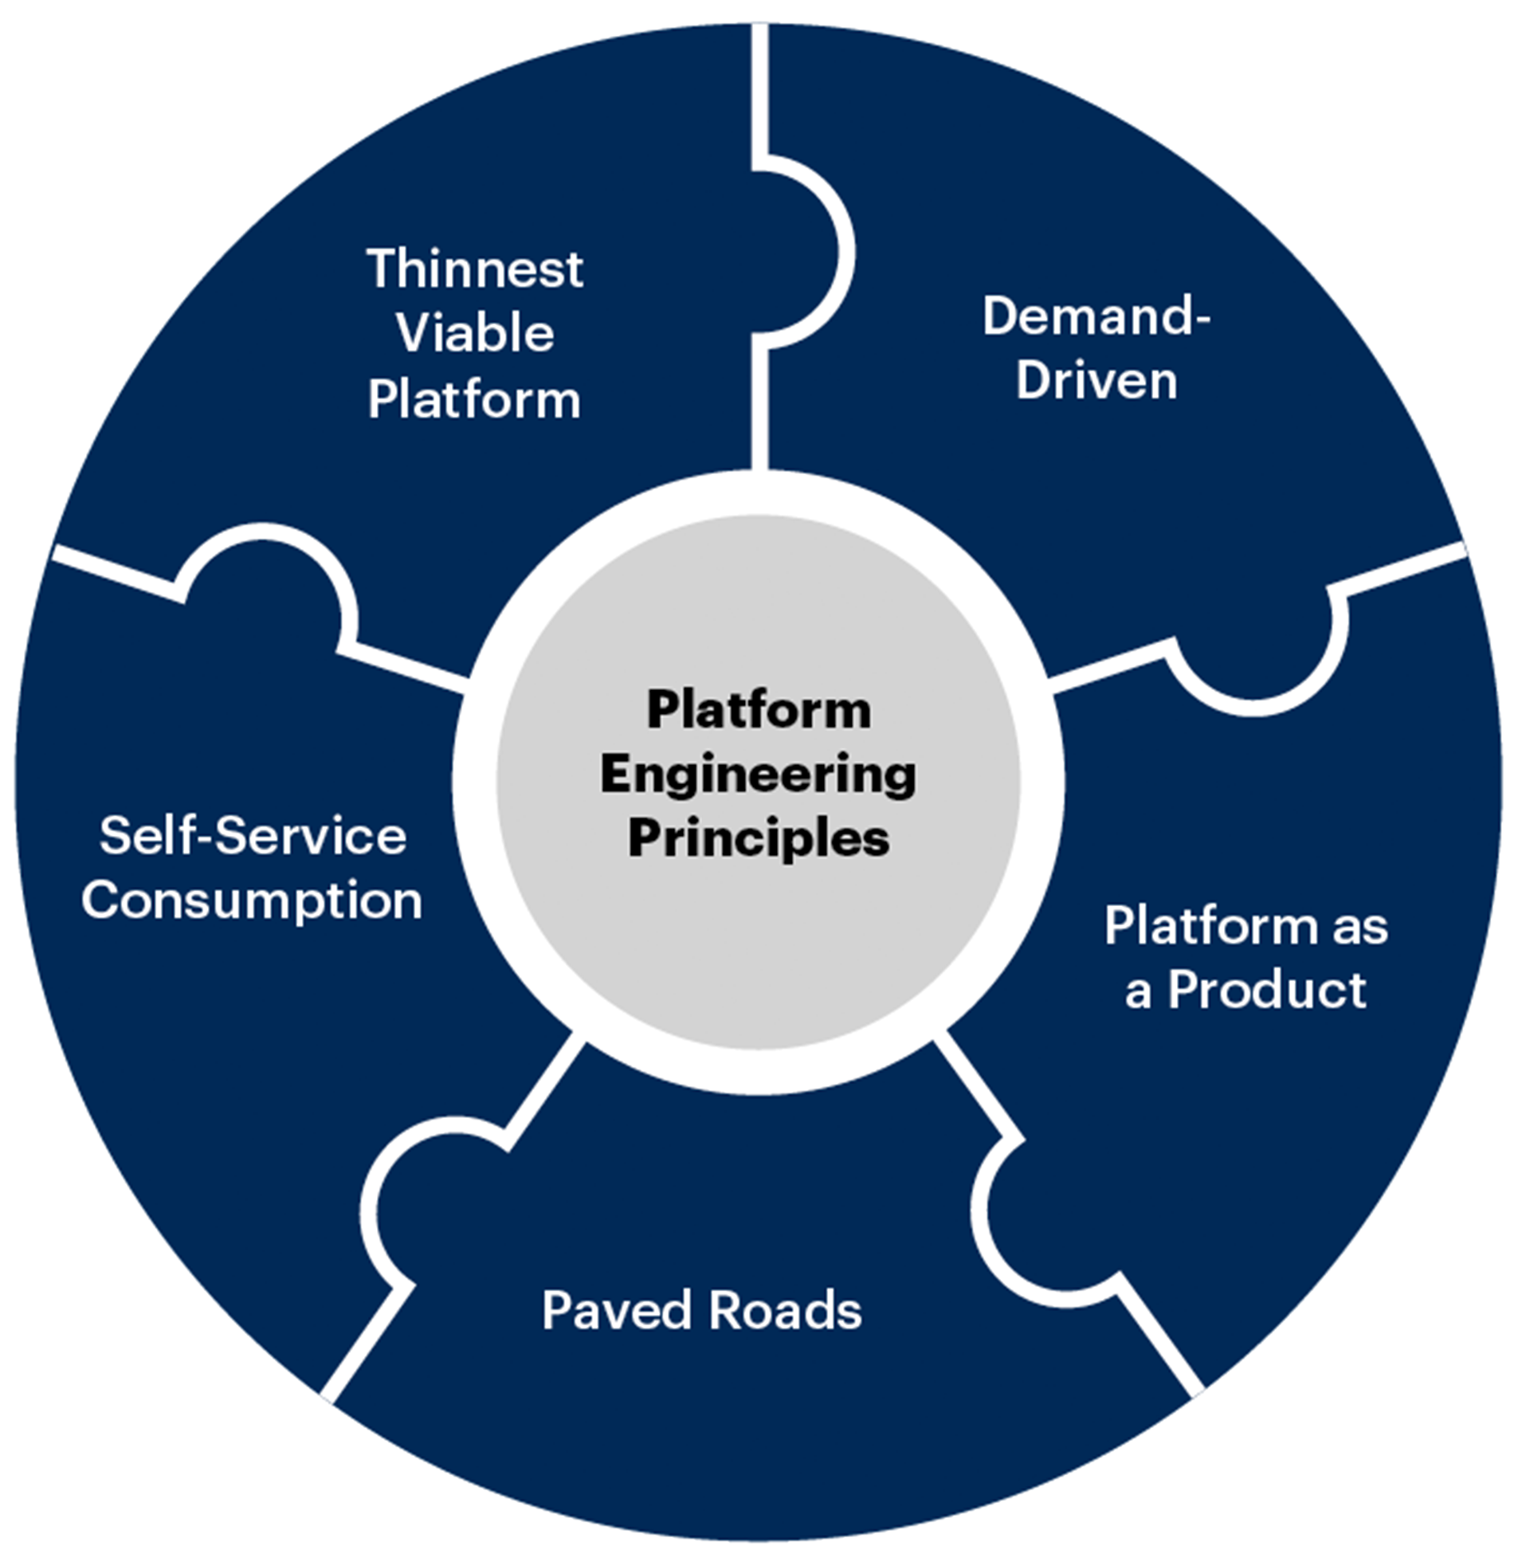
플랫폼 엔지니어링의 성공요인 (PaaS / DevOps 와의 차이점)
Thinnest Viable Platform 우리조직에 필요한 만큼의 PaaS/DevOps 수준에 맞춘 최소한의 플랫폼을 제공
Demand-Driven 고객 요구에 따른 Value stream (비즈니스 가치)을 창출 할 수 있는 도구들로 구성하라
Platform as a Product 플랫폼 엔지니어링 팀에 의하여 개발자의 요구사항에 맞추어 지속적으로 지원되고 가꾸어지는
Paved Roads (Golden Path) 개발자에게는 꽃길만 걷게 하라
Source: Gartner

Slide 6
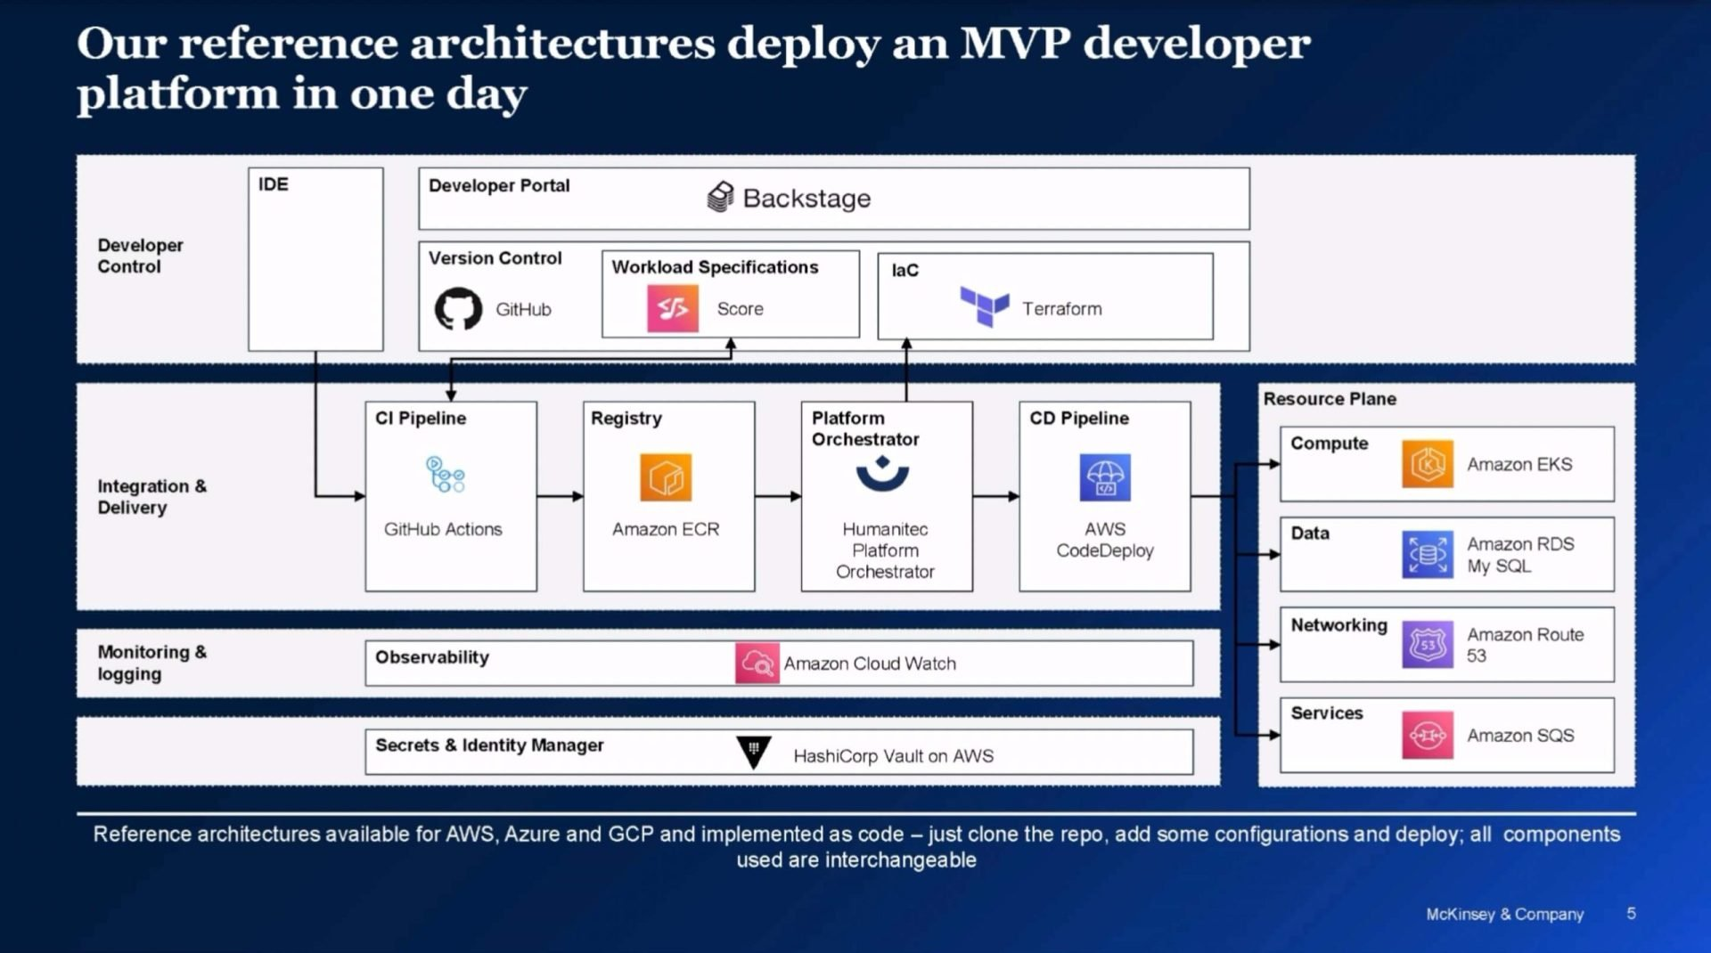
세부요구사항

Slide 7
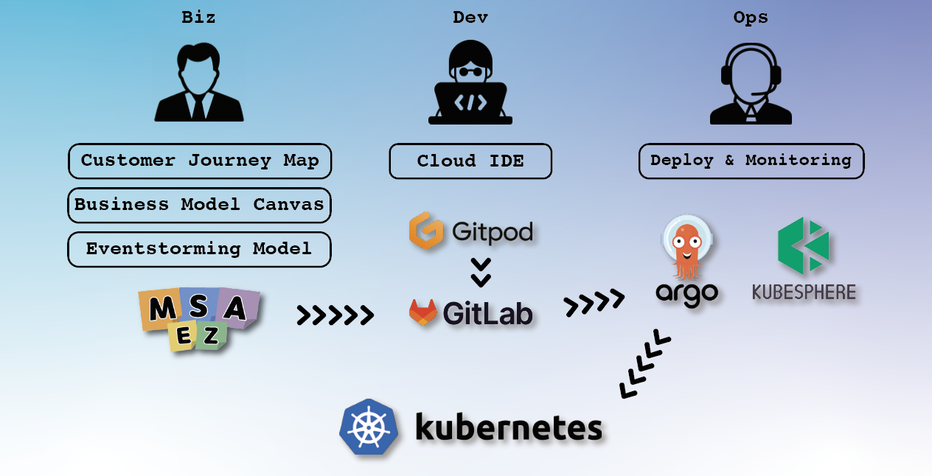
Introducing DXez
“Developer eXperiences made easy”
D
X
E
Z
https://dx-ez.gitbook.io/dxez/

Slide 8
Demo Scenario
Biz.
msaez 에서 서비스를 모델링한다
모델에서 코드를 생성하고 생성한 모델을 gitlab 에 푸시한다.
Dev.
푸시한 코드를 곧바로 gitlab와 연계된 gitpod 를 통해서 열 수 있다
코드에 비즈니스를 구현한다.
Ops.
생성한 코드내에는 gitlab CI 용 build yaml 을 생성하는 템플릿이 추가된다 이에 의하여 gitlab 푸시와 동시에 빌드가 이루어진다.
Kubernetes 모델링한 후 그 내용이 gitlab 에 커밋되면 그 차이가 반영된다 (Argo CD)
Kubersphere 를 통하여 디플로이된 마이크로서비스의 상태를 확인

Slide 9
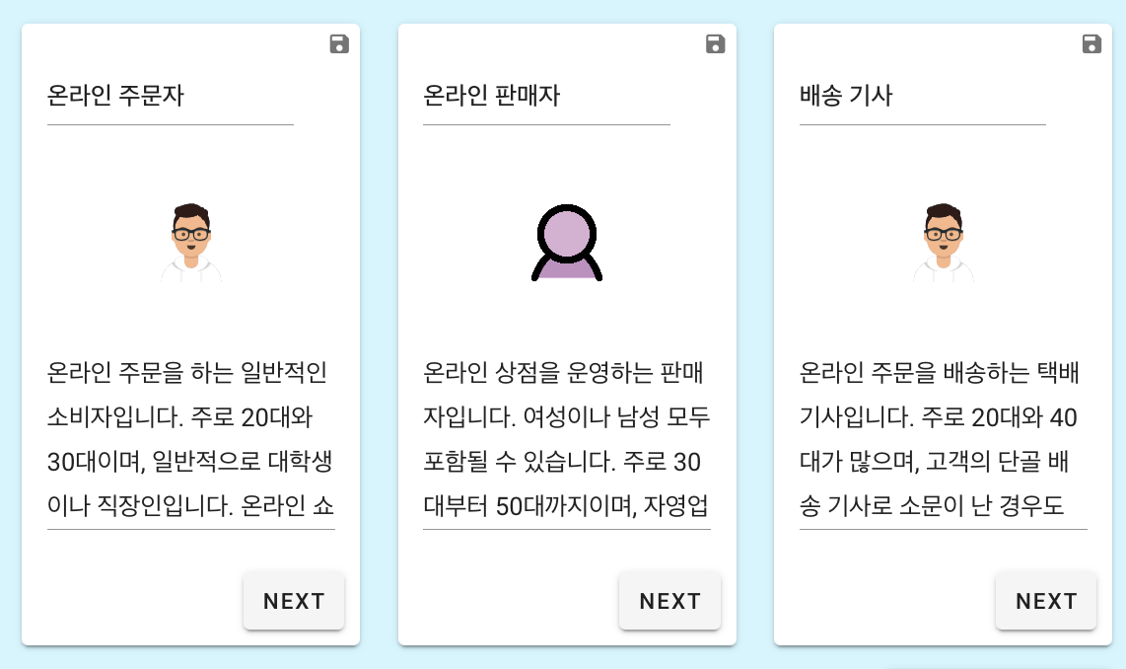
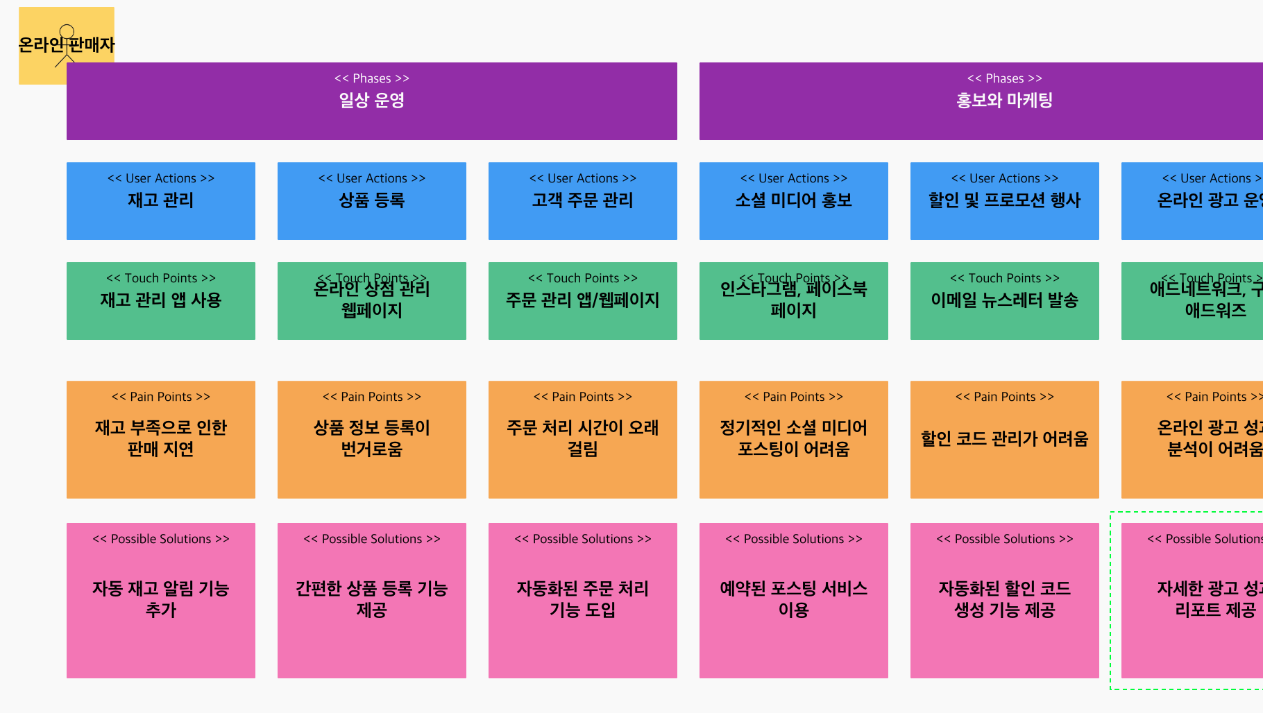
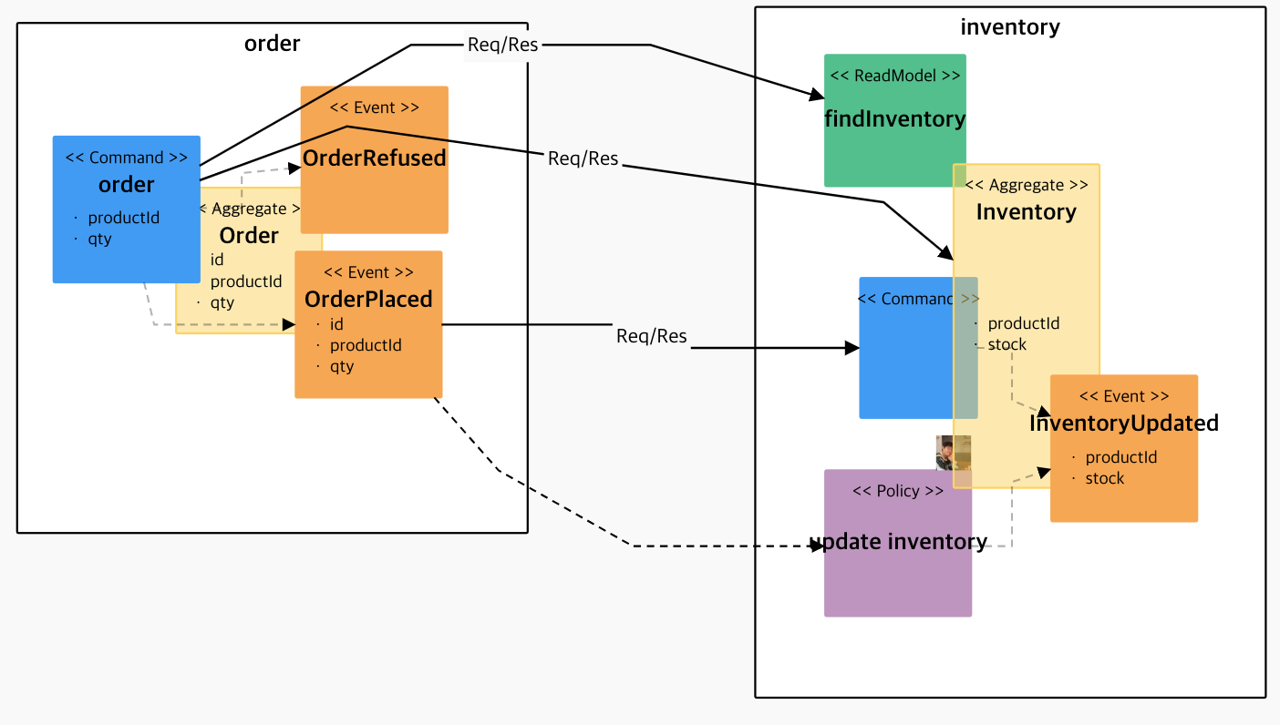
MSAez: Open Source CNA generator
Biz.
Planning & Design
Template Stack
Code
Micro-Frontends
Micro Front-ends
(single-spa)
Test / API
Api specs
Test
Istio / Argo CD
Deploy configs
Security / Multi-tenancy
Polyglot Back-ends
Micro service Frameworks

Slide 10
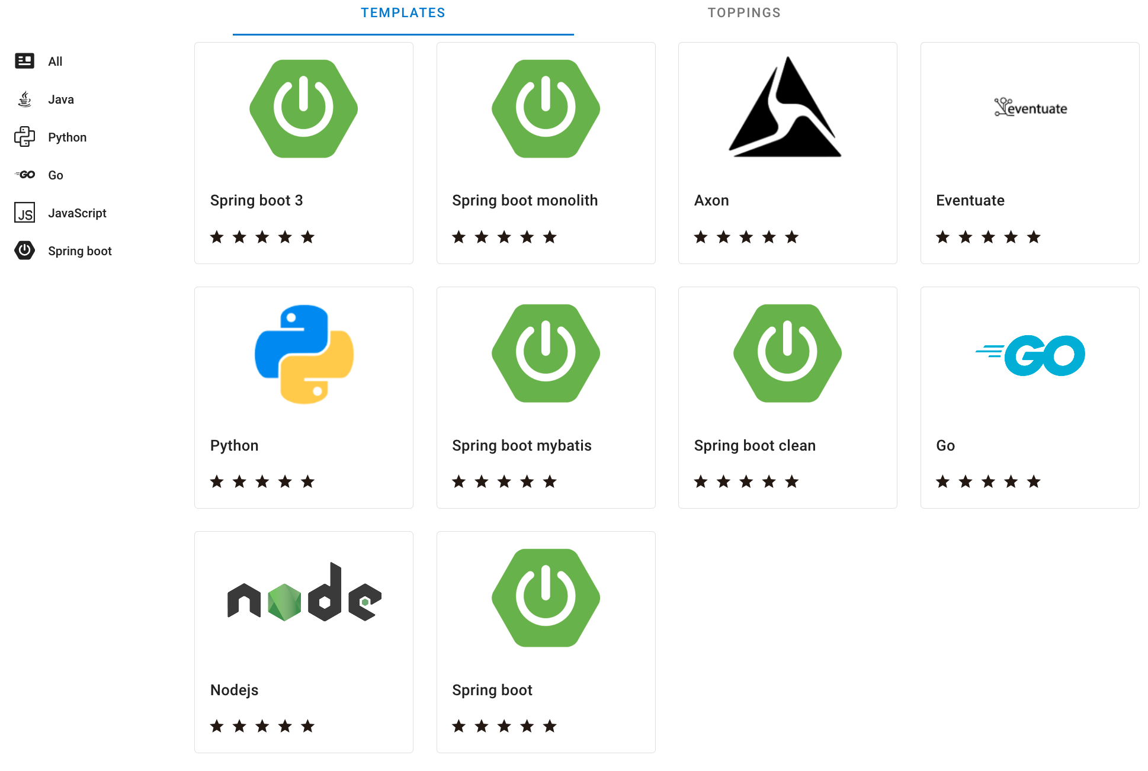
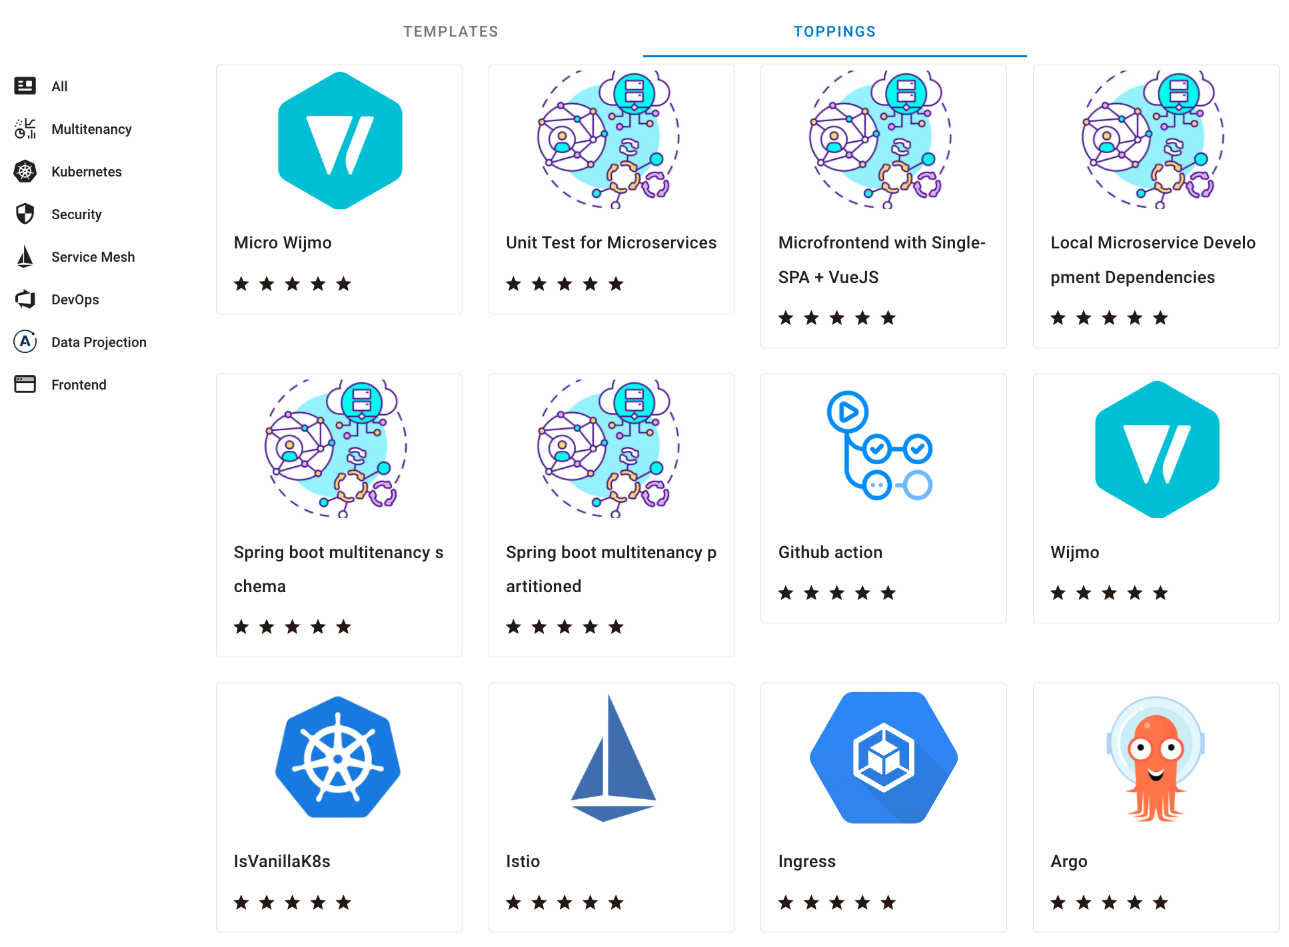
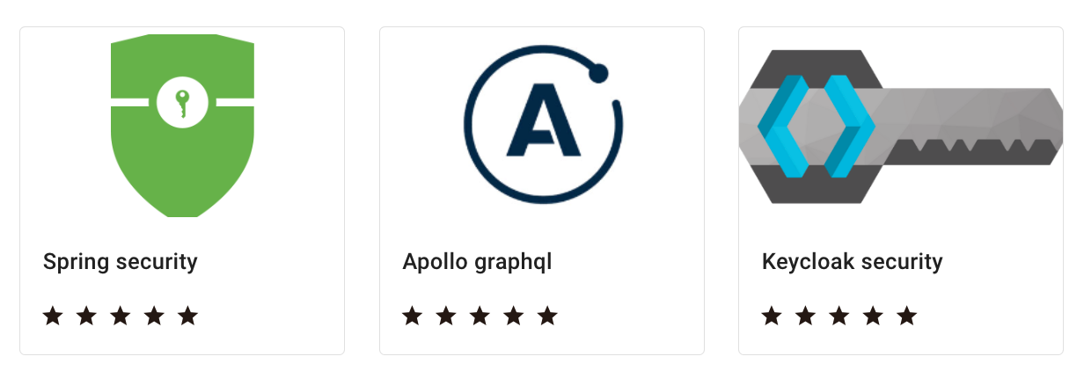
MSAez Template Marketplace
Biz.

Slide 11
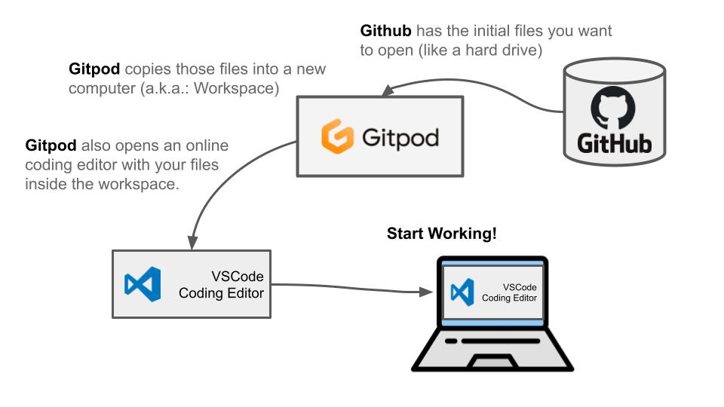
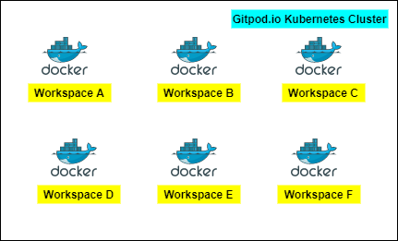
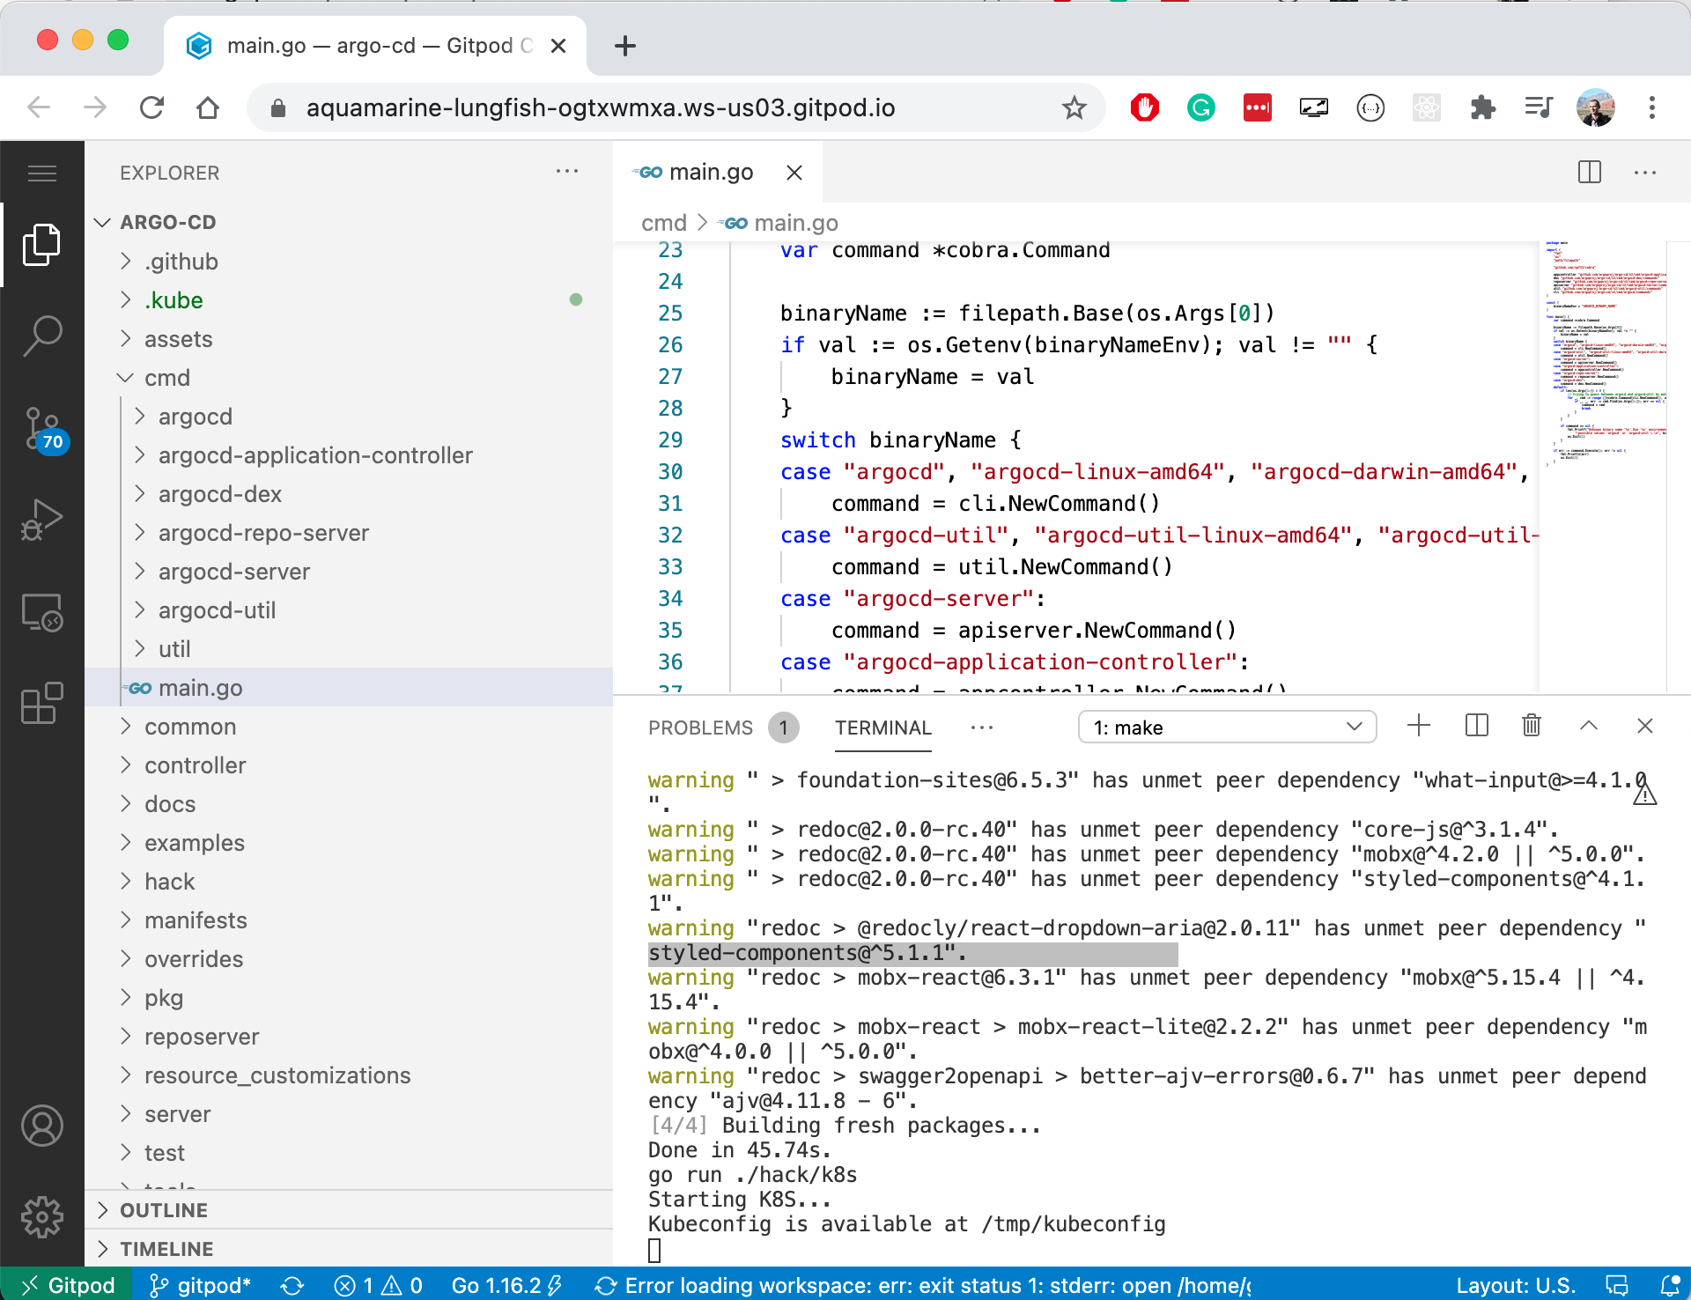
Gitpod: Open Source Cloud IDE (CDE)
Dev.
Try: gitpod.io/#/github.com/msa-ez/platform

Slide 12
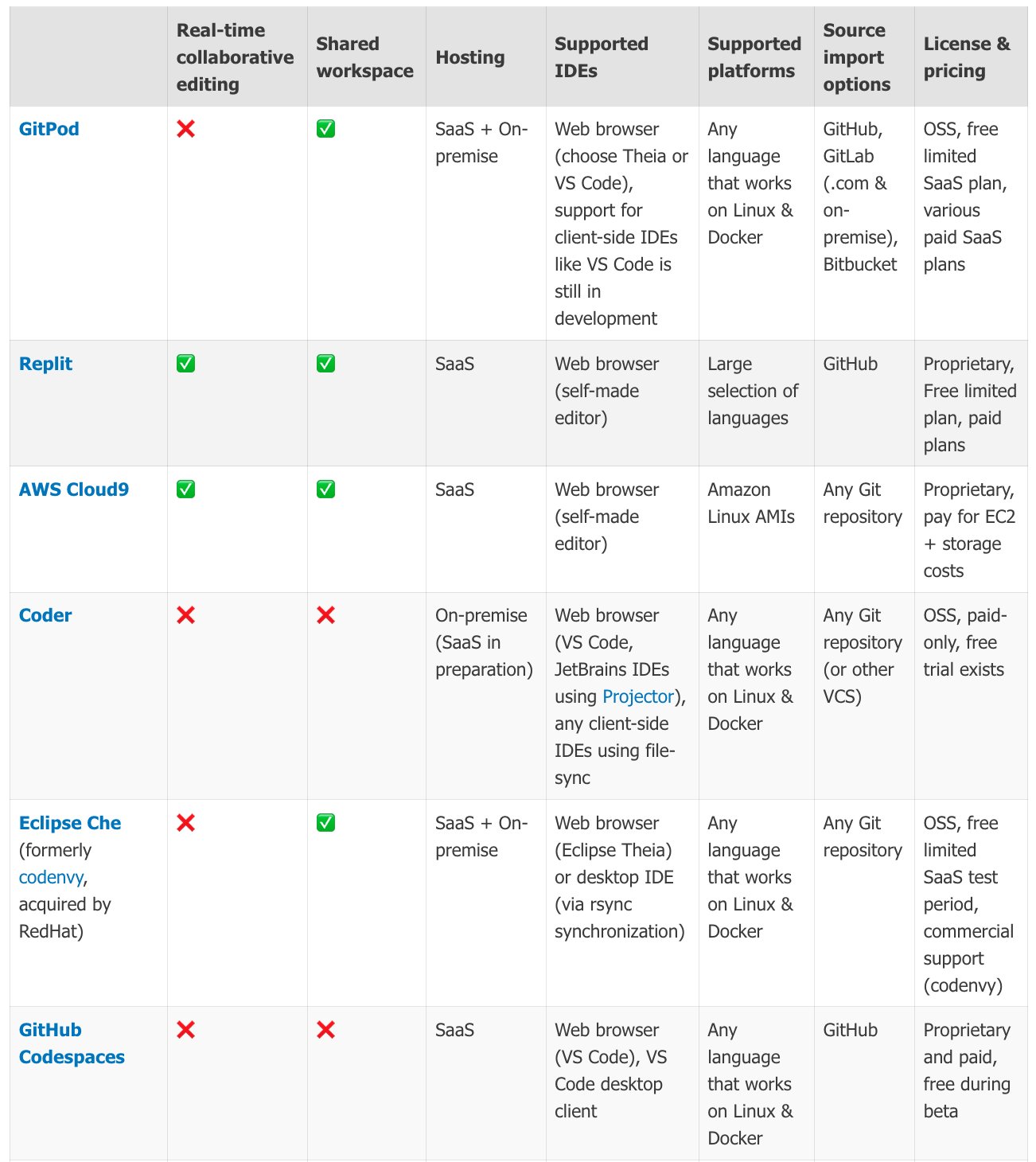
Selection of Cloud IDE
CNCF 프로젝트!
자원 확장성. 쿠버네티스 상에서 동작하는가?
폴리글랏 마이크로 서비스를 구성할 수 있어야 하기 때문에 얼마나 많은 언어를 지원하는가?
플러그인 마켓이 얼마나 큰가? VSCode 수준의 마켓플레이스를 제공하는가?
On-Prem 운영이 가능한 오픈소스인가?
https://www.augmentedmind.de/2021/05/02/cloud-ide-comparison-2021/

Slide 13
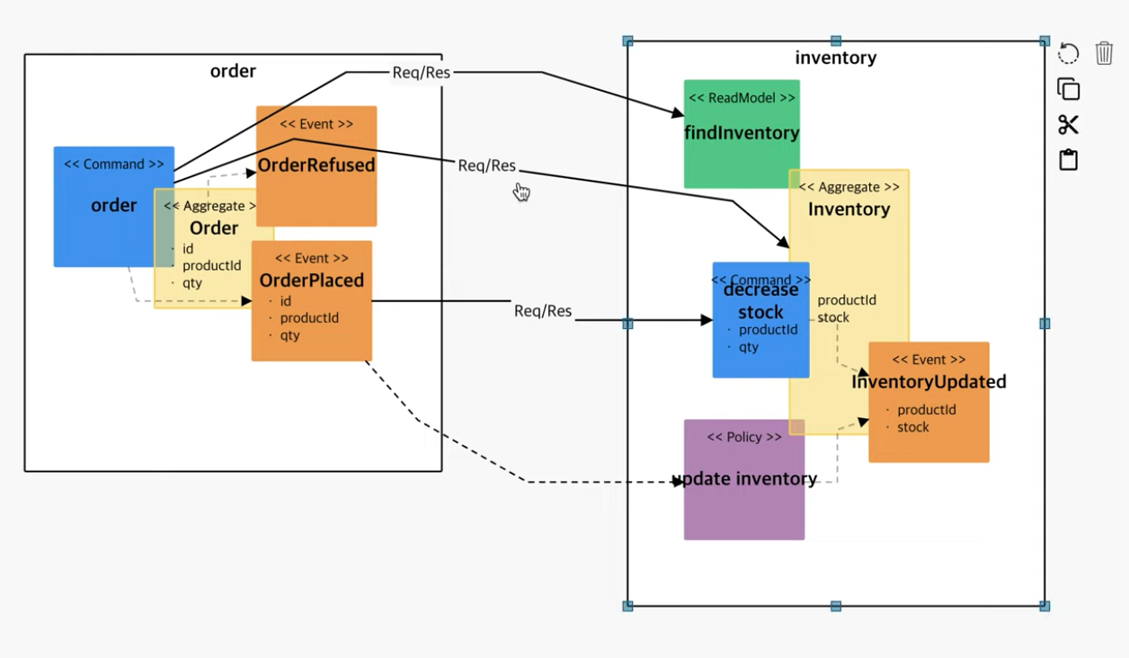
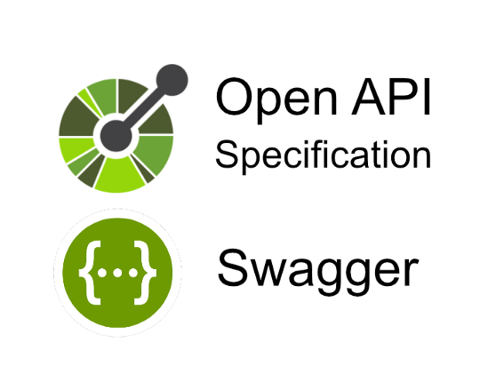
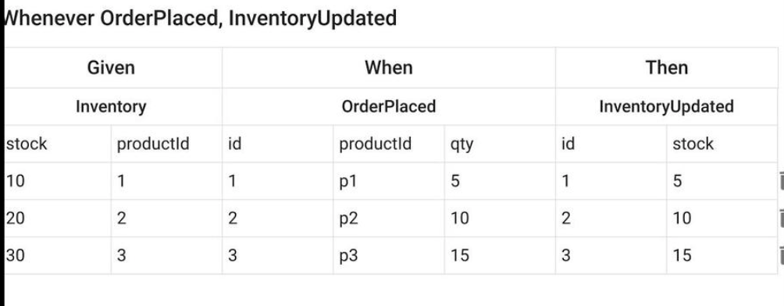
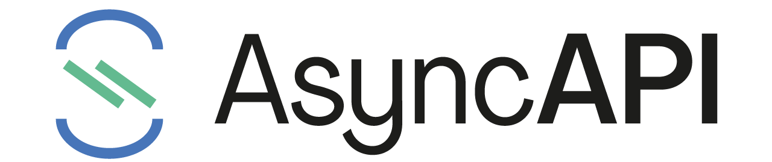
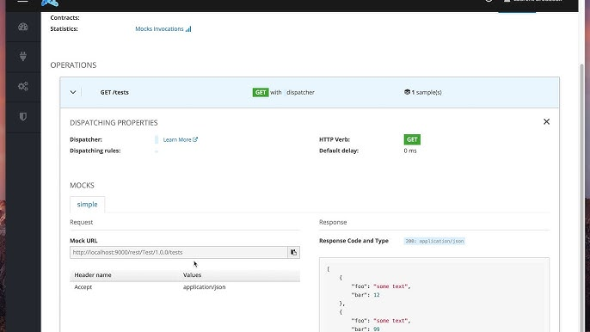
Microcks: Open Source API mgmt.
Dev.
MSAez
Microcks
Provider model
마이크로 서비스의 분리 병렬 개발을 위한 API 포탈
동적 Mock 서비스 생성
Open API3 (동기), Async API (비동기) 지원
API 문서화
API 사용 (사용량 성공/실패) 통계
CNCF 프로젝트!
Mock service
Consumer model
test
참고영상: https://www.youtube.com/watch?v=BlqwuMqI3J8

Slide 14
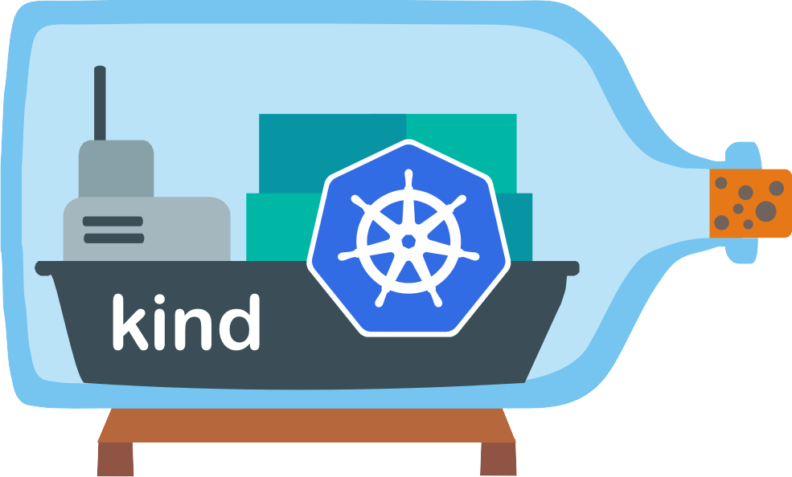
Kind: Lightweight K8s Sandbox
Dev.
Minikube 보다 작은 K8s
주로 개발자 테스트/교육용
Pod 내에 실행가능 (Docker in docker)
Gitpod 내에서 바로 사용
CNCF 프로젝트!

Slide 15
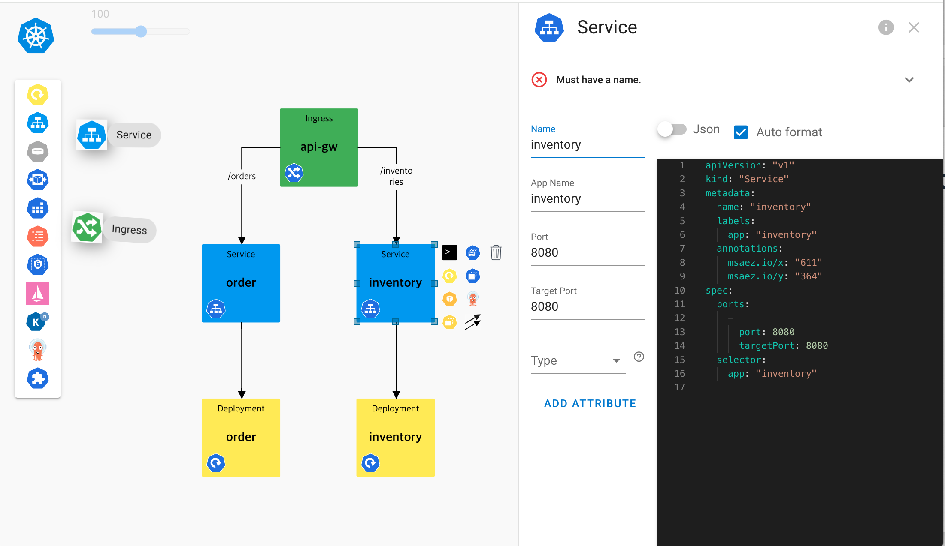
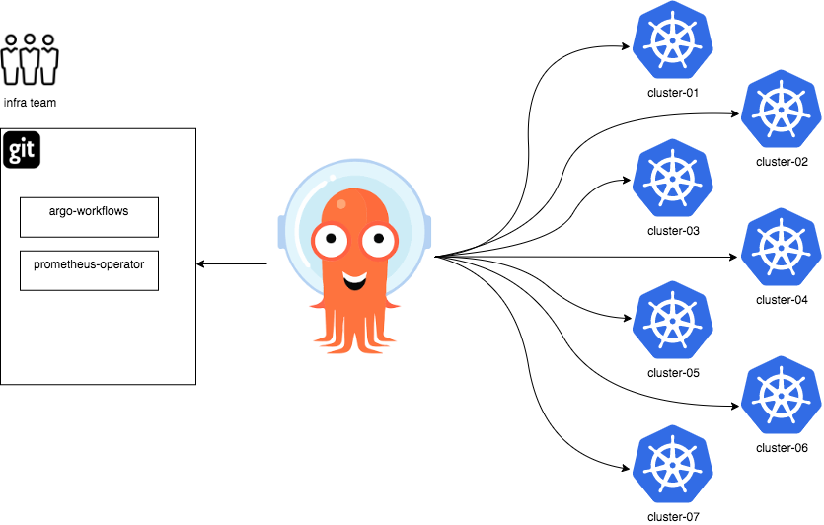
Argo CD: Open Source gitOps
Ops.
MSAez
선언형 인프라 설정 (IaaC)
Git 의 형상이 곧 → 애플리케이션 상태
Pull Request → 변경의 승인
Tag → 상태의 Freezing
Rollback → 상태의 복구

Slide 16
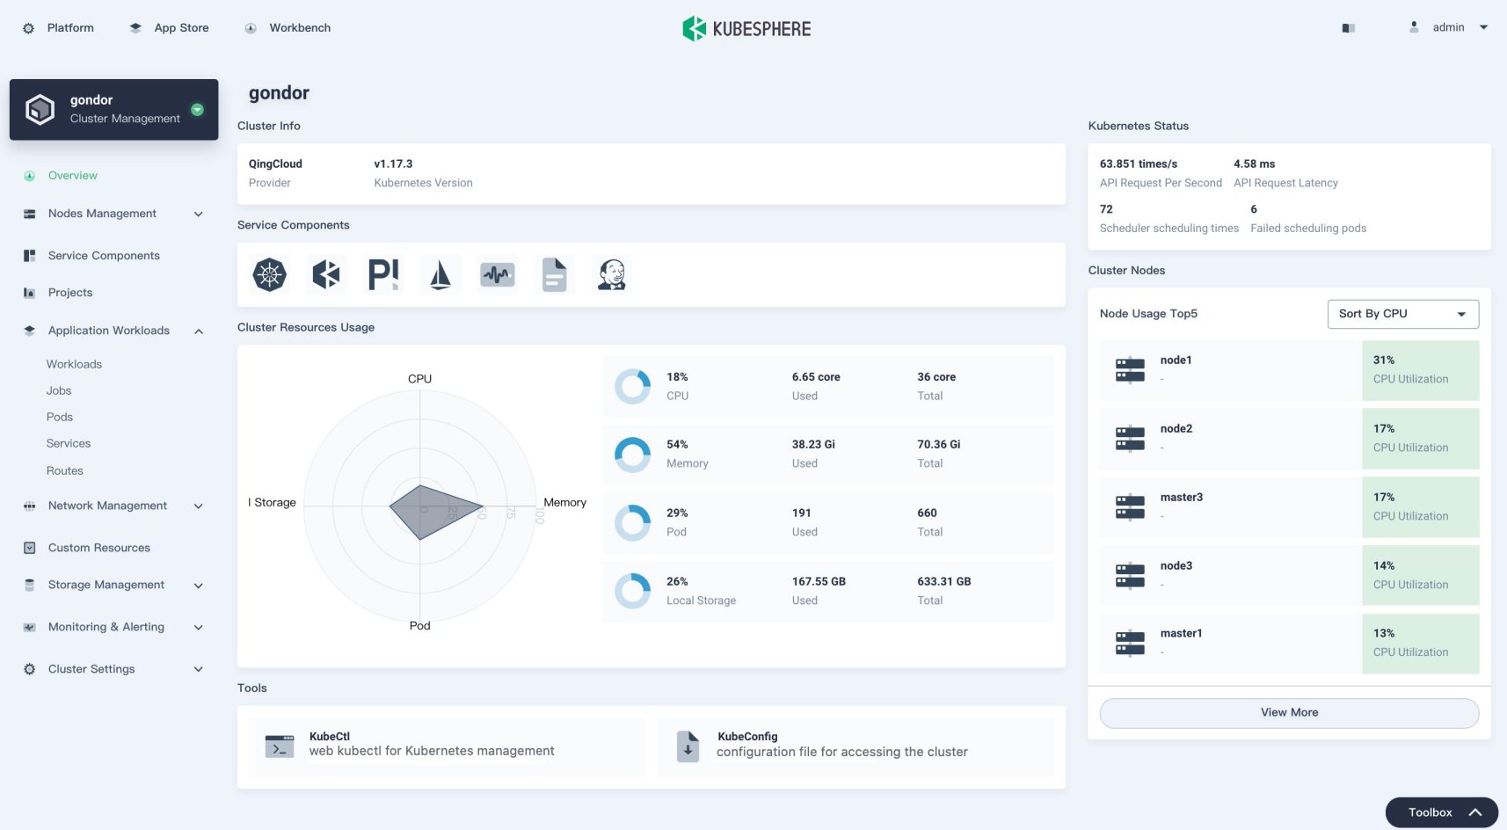
Kubesphere: Open Source Cluster mgmt.
Ops.
멀티 클라우드
다양한 Pod 관리 도구
Web Shell
Log
Observability

Slide 17
Future Directions:
Integration with Backstage Developer Portal
Backstage 앱 생성시에 MSAez를 통하여 개발을 시작 하도록 플러그인 구현
AI-aided Operation Assist
Kubernetes yaml 의 생성과 디플로이를 통한 자동 오류 수정 → 개발자 뇌부하 저감의 일환
임시홈페이지: https://dx-ez.gitbook.io/dxez/
깃헙: https://github.com/msa-ez/platform

Slide 18
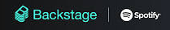
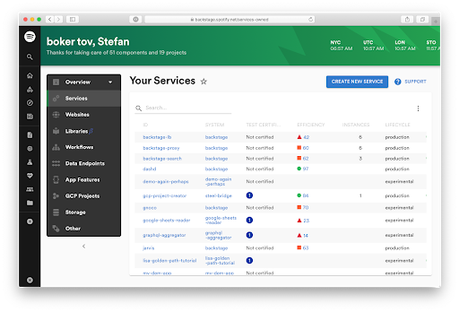
개발자 포탈의 De-facto Standard
마이크로서비스의 기본 보일러플레이트 + 소스저장소 + CI/CD 생성 https://www.youtube.com/watch?v=U1iwe3L5pzc&list=PLf1KFlSkDLIBtMGwRDfaVlKMqTMrjD2yO&index=3
여러가지 레포의 연결 커넥터 - 예를 들어, github, gitlab, github enterprise 등을 연결하여 여러팀이 사용 https://www.youtube.com/watch?v=1XtJ5FAOjPk&list=PLf1KFlSkDLIBtMGwRDfaVlKMqTMrjD2yO&index=1
각 팀에 대한 성과관리 / 게이미피케이션을 통한 동기부여 https://www.youtube.com/watch?v=K3xz6VAbgH8&list=PLf1KFlSkDLIBtMGwRDfaVlKMqTMrjD2yO&index=6
클라우드 비용 관리 등의 다양한 플러그인이 많이 만들어져 있다는 것 https://www.youtube.com/watch?v=YLAd5hdXR_Q&list=PLf1KFlSkDLIBtMGwRDfaVlKMqTMrjD2yO&index=7
workflow 라는 data pipeline 을 내장 - https://www.youtube.com/watch?v=rH46MLNZIPM&list=PLf1KFlSkDLIBtMGwRDfaVlKMqTMrjD2yO&index=5
kubernetes 멀티 클러스터 관리가 된다는. 이건 kubesphere 와 같음.
API 관리기능이 포함
Documentation 기능이 포함.
Future work 1

Slide 19
DXez: Open Source Agile Dev Portal
What DXez extends
biz
dev
ops
Opportunity
Discovery
Architecting
Value Analysis
Deployment
Customer Journey Mapping
Impact Mapping
Business Model Canvas
Delivery
1
Requirement Capturing
SLA/ Speed Monitoring
User Feedback
A/B Testing
Design Level Event Storming
Hexagonal Modeling
17
7
Coding / Testing
Deployment Configuration Gen.
Contract Test Gen.
Kubernetes Modeling
13
2
Big Picture Event Storming (E/S)
Process Modeling E/S
Example Mapping
User Story Mapping
18
4
8
Kubernetes Operation & CI/CD Integration
Polyglot Clean Code Gen
Ubiquitous Language Modeling
Implementation (Cloud IDE)
UAT Test Gen.
16
3
9
14
5
10
15
6
11
7
12
What Backstage covers

Slide 20
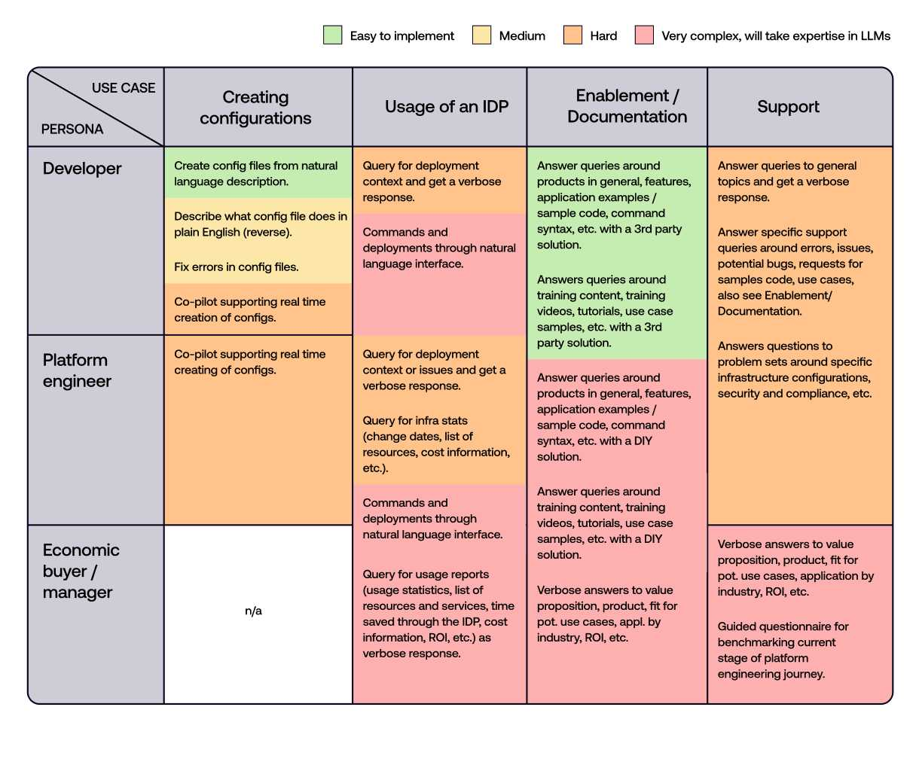
LLM in Platform Engineering
Future work 2

Slide 21
References
임시홈페이지: https://dx-ez.gitbook.io/dxez/
깃헙: https://github.com/msa-ez/platform
https://platformengineering.org/
https://www.uber.com/en-KR/blog/devpod-improving-developer-productivity-at-uber/
https://medium.com/@teamcode20233/discussing-cloud-development-environment-and-its-future-df2f78f8f1c2#:~:text=A%20Cloud%20IDE%2C%20also%20known,setup%20and%20the%20associated%20complexities.
https://www.youtube.com/watch?v=AimSwK8Mw-U
https://www.youtube.com/@PlatformEngineering

